Slide 1
ТЕСТИРОВЩИКА - КАЛЬКУЛЯТОР
Мухаммаджонов Файзулло
Гуруппа 4.407-1

Slide 2
ЧТО ТЕСТИРОВАЛИ?
**ФУНКЦИИ КАЛЬКУЛЯТОРА:**
1. ➕ Сложение двух чисел
2. ➖ Вычитание двух чисел
3. ✖️ Умножение двух чисел
4. ➗ Деление двух чисел
6. ↩️ Очистка экрана (C)
8. 🎯 Проверка граничных значений

Slide 3
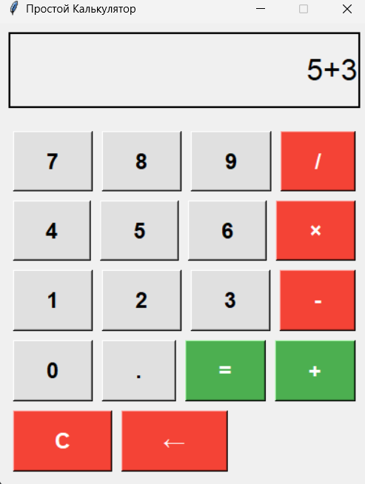
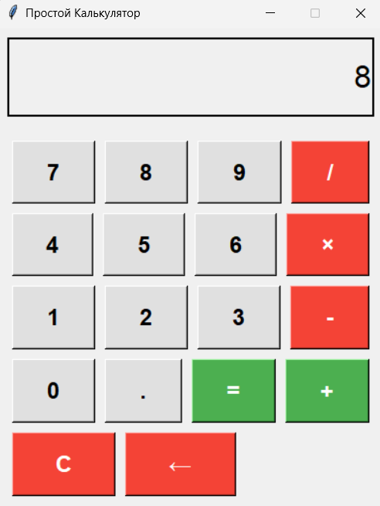
ТЕСТ #1 - СЛОЖЕНИЕ
**ТЕСТ: Сложение 5 + 3**
Действие:
- Введите: 5
- Нажмите: +
- Введите: 3
- Нажмите: =
Ожидаемый результат: 8
✅ ПОЛУЧЕННЫЙ РЕЗУЛЬТАТ: 8
✅ СТАТУС: ПРОЙДЕН

Slide 4
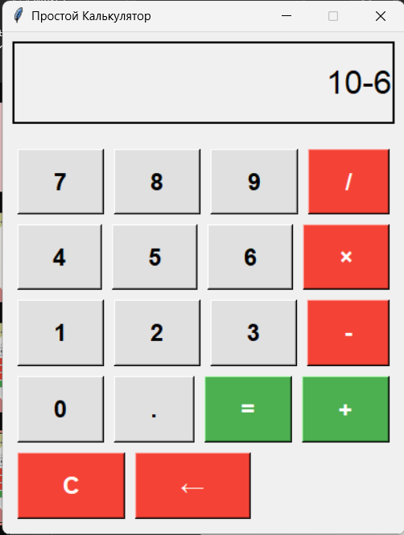
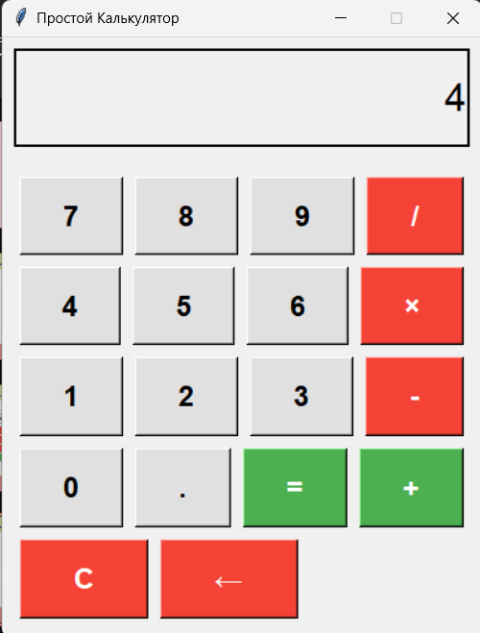
ТЕСТ #2 - ВЫЧИТАНИЕ
**ТЕСТ: Вычитание 10 - 4**
Действие:
- Введите: 10
- Нажмите: -
- Введите: 6
- Нажмите: =
Ожидаемый результат: 4
✅ ПОЛУЧЕННЫЙ РЕЗУЛЬТАТ: 4
✅ СТАТУС: ПРОЙДЕН

Slide 5

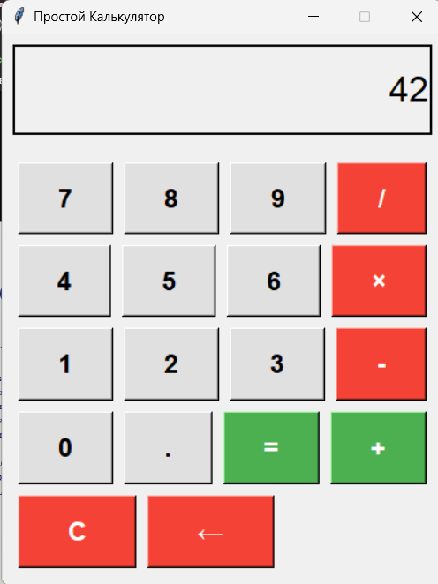
ТЕСТ #3 - УМНОЖЕНИЕ
**ТЕСТ: Умножение 6 × 7**
Действие:
- Введите: 6
- Нажмите: ×
- Введите: 7
- Нажмите: =
Ожидаемый результат: 42
✅ ПОЛУЧЕННЫЙ РЕЗУЛЬТАТ: 42
✅ СТАТУС: ПРОЙДЕН

Slide 6
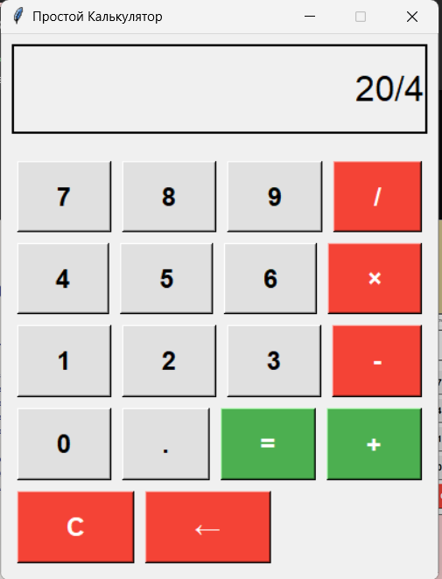
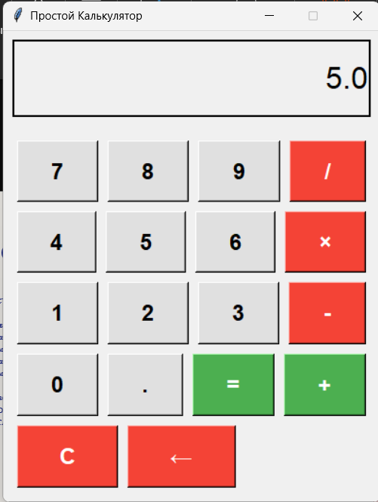
ТЕСТ #4 - ДЕЛЕНИЕ
**ТЕСТ: Деление 20 ÷ 4**
Действие:
- Введите: 20
- Нажмите: ÷
- Введите: 4
- Нажмите: =
Ожидаемый результат: 5
✅ ПОЛУЧЕННЫЙ РЕЗУЛЬТАТ: 5
✅ СТАТУС: ПРОЙДЕН

Slide 7
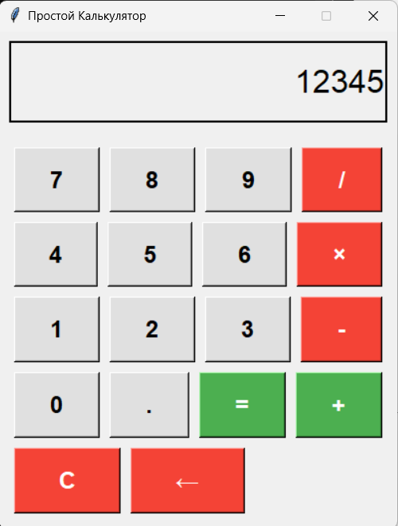

ТЕСТ #5 - ОЧИСТКА И УДАЛЕНИЕ
**ТЕСТ: Функции C и DEL**
Действие 1 (C):
- Введите: 12345
- Нажмите: C
✅ Результат: экран очищен
✅ СТАТУС: ПРОЙДЕНЫ

Slide 8
ЗАКЛЮЧЕНИЕ
**ИТОГИ ТЕСТИРОВАНИЯ**
✅ **СТАТУС ПРИЛОЖЕНИЯ: ГОТОВО К ИСПОЛЬЗОВАНИЮ**
📊 **Результаты:**
- Все функции работают корректно
- Нет ошибок в расчетах
- Интерфейс удобен
- Производительность хорошая
- Все граничные случаи обработаны

Slide 9
Спасибо
Мухаммаджонов Файзулло
4.407-1 гуруппа
GIT HUB https://github.com/Muhammadjonov98/Calculator.git

